Slide 1
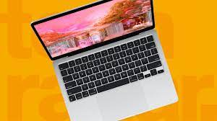
Laptop 1 (klein) | (minimale) Specificaties
Aantal:
Refurbished toegestaan?: | Nee
Beeldschermdiagonaal: | 12 – 14 inch
Resolutie: | 1920x1200
CPU: | I5 + TPM-chip
Touch | Nee, mag wel
Werkgeheugen: | 16GB
Grafische kaart: | Build-in; ondersteunt hoge resolutie schermen
Harde schijf grootte: | Minimaal 256 GB
Harde schijf type: | SSD
Toetsenbordindeling: | QWERTY
Touchpad: | Ja
Numeriek toetsenbord: | Nee
Hoofdtelefoon (3,5mm): | Nee
HDMI: | Ja
Wireless Display: | Ja
Cardreader: | Nee
USB 3.0: | 2x
USB 2.0:
USB-C: | Ja, 1x
LAN poort: | Ja
Bluetooth: | Ja
WiFi standaard: | Ja
Webcam: | Ja, Hoge resolutie 2k; uitgedrukt in megapixels
Accu capaciteit: | 8 uur
Gewicht maximaal: | Max 1,7 kg
Garantie: | Ja
Besturingssysteem: | Windows 10/11
Specifieke eisen t.a.v. bouwkwaliteit: | Stevige behuizing
Specifieke aanvullende kenmerken: | Zakelijk gebruik
Maximale prijs: | 1200
Uiterlijke leverdatum:
Retourname oude apparatuur: | Nee
Stickers op apparatuur: Ondersteuning Windows Hello (gezichtsherkenning of vingerafdruk | Ja Ja

Slide 2
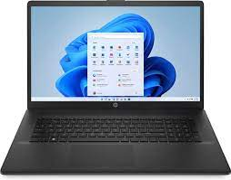
Laptop 2 (groot) | (minimale) Specificaties
Aantal:
Refurbished toegestaan?: | Nee
Beeldschermdiagonaal: | 15-16 inch
Resolutie: | 1920x1200
Touch | Nee
CPU: | I5
Werkgeheugen: | 16 GB
Grafische kaart: | Ja
Harde schijf grootte: | 512 GB
Harde schijf type: | SSD
Toetsenbordindeling: | QWERTY
Touchpad: | Ja
Numeriek toetsenbord: | Ja
Hoofdtelefoon (3,5mm): | Nee
HDMI: | Ja
Wireless Display: | Ja
Cardreader: | Nee
USB 3.0: | 2x
USB 2.0:
USB-C: | Ja, 1x
LAN poort: | Ja
Bluetooth: | Ja
WiFi standaard: | Ja
Webcam: | Ja, Hoge resolutie; 5 megapixel
Accu capaciteit: | 8 uur
Gewicht maximaal: | 2 kg
Garantie: | Ja
Besturingssysteem: | Windows 10/11
Specifieke eisen t.a.v. bouwkwaliteit: | Stevige behuizing
Specifieke aanvullende kenmerken: | Zakelijk gebruik
Maximale prijs: | 1200
Uiterlijke leverdatum:
Retourname oude apparatuur: | Nee
Stickers op apparatuur: Ondersteuning Windows Hello (gezichtsherkenning of vingerafdruk | Ja Ja

Slide 3
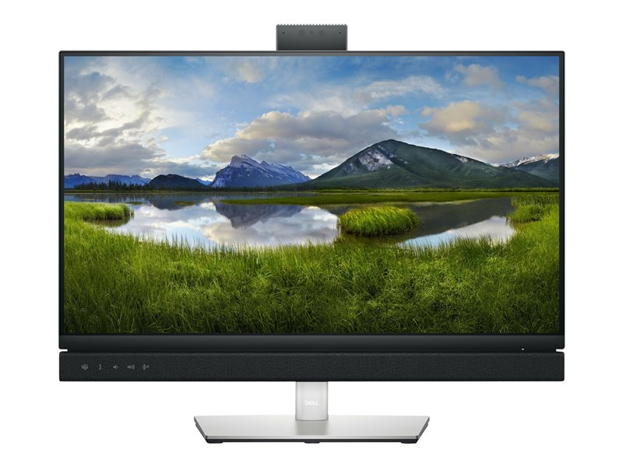
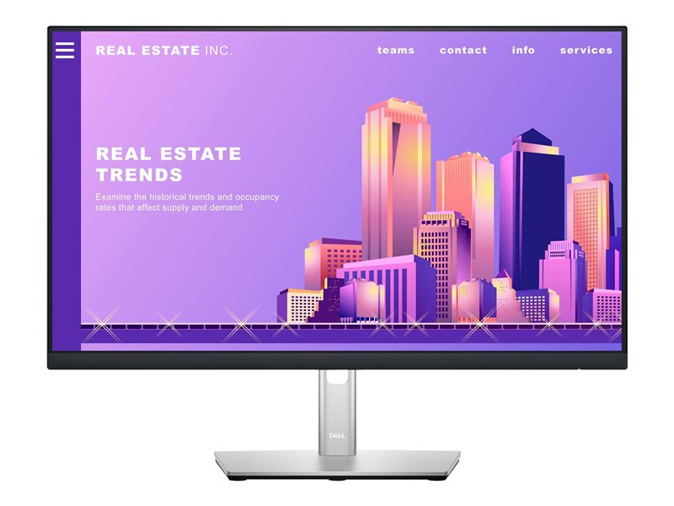
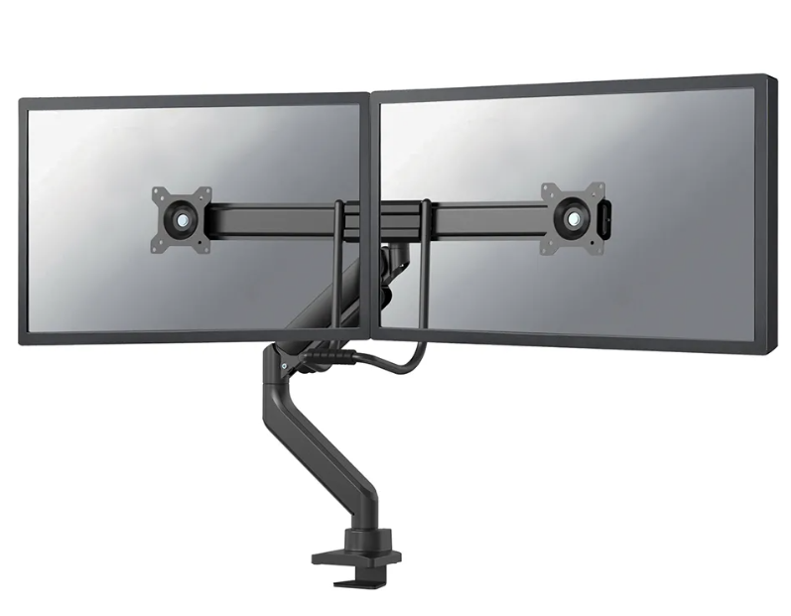
Monitor 1 | Minimale specificaties
Aantal:
Grootte: | 24 inch
In hoogte verstelbaar: | Via monitorarm
Specifieke aanvullende kenmerken: | Met webcam 2megapixel ingebouwd. Docking voor toetsenbord, muis. USB-C naar de laptop
Maximale prijs: | 300
Garantie: | Ja
Uiterlijke leverdatum:
Installatie: | Nee
Retourname oude producten: | Nee
Stickers op producten: Windows Hello webcam | Ja Ja
Monitor 2 | Minimale specificaties
Aantal:
Grootte: | 24 inch
In hoogte verstelbaar: | Via monitorarm
Specifieke aanvullende kenmerken: | Geen webcam. Koppeling naar de andere monitor.
Maximale prijs: | 150
Garantie: | Ja
Uiterlijke leverdatum:
Installatie: | Nee
Retourname oude producten: | Nee
Stickers op producten: | Ja
Monitorarm | Minimale specificaties
Aantal:
Grootte: | Geschikt voor twee 24 inch schermen
In hoogte verstelbaar: | Ja
Specifieke aanvullende kenmerken: | Kabelgoot voor het wegwerken van alle bekabeling, zowel in hoogte als in diepte instelbaar.
Maximale prijs: | 200
Garantie: | Ja
Uiterlijke leverdatum:
Installatie: | Nee
Retourname oude producten: | Nee
Stickers op producten: | Ja

